Slide 1
HÌNH HỌC 7
Bài 6_ Tiết 59:
TÍNH CHẤT BA ĐƯỜNG PHÂN GIÁC CỦA TAM GIÁC

Slide 2
MỤC TIÊU BÀI HỌC
1
Kiến thức
- Học sinh nắm vững khái niệm đường phân giác của tam giác và biết mỗi tam giác có ba đường phân giác.
- Học sinh nắm vững tính chất ba đường phân giác của tam giác.
2
Kĩ năng
- Học sinh chứng minh được định lí tính chất ba đường phân giác của tam giác.
- Sử dụng định lý tính chất ba đường phân giác của tam giác để giải bài tập.
- Rèn luyện kĩ năng vẽ hình.
3
Thái độ
- Cẩn thận, chính xác trong vẽ hình và làm bài tập.
- Có thái độ yêu thích môn học, nghiêm túc trong học tập.
4
Năng lực hướng tới:
- Vận dụng tính chất ba đường phân giác trong tam giác để giải những bài toán thực tế. (Bài tập 43/SGK-72)

Slide 3

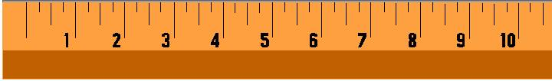
KIỂM TRA BÀI CŨ
Câu hỏi 1: Nêu định lý thuận và định lý đảo tính chất tia phân giác của một góc?
Trả lời:
Định lý thuận: Điểm nằm trên tia phân giác của một góc thì cách đều hai cạnh của góc đó.
Định lý đảo: Điểm nằm trong một góc và cách đều hai cạnh của góc đó thì nằm trên tia phân giác của góc đó.
Câu 2: Cho tam giác ABC. Vẽ tia phân giác của góc A cắt BC tại M bằng thước hai lề.
A
.
0
0
.
B
C
0
M

Slide 4
Bài 6: TÍNH CHẤT BA ĐƯỜNG PHÂN GIÁC CỦA TAM GIÁC
Bài 6:
TÍNH CHẤT BA ĐƯỜNG PHÂN GIÁC CỦA TAM GIÁC
1. Đường phân giác của tam giác:
A
A
Mỗi tam giác có bao nhiêu đường phân giác?
E
F
.
B
C
M
B
C
M
AM là đường phân giác (xuất phát từ đỉnh A) của tam giác ABC.
Mỗi tam giác có ba đường phân giác.

Slide 5
Trong hình sau, đường nào là đường phân giác của tam giác ABC?
A
A)
BH
H
B)
BD
D
I
C)
ED
B
D)
BI
E
C
Em đã trả lời đúng.
Tiếc quá em trả lời chua đúng.
Your answer:
Em hãy hoàn thành câu hỏi trước khi tiếp tục.
You answered this correctly!
You did not answer this question completely
Em hãy thử lại.
The correct answer is:
Trả lời
Xóa
Trả lời
Xóa

Slide 6
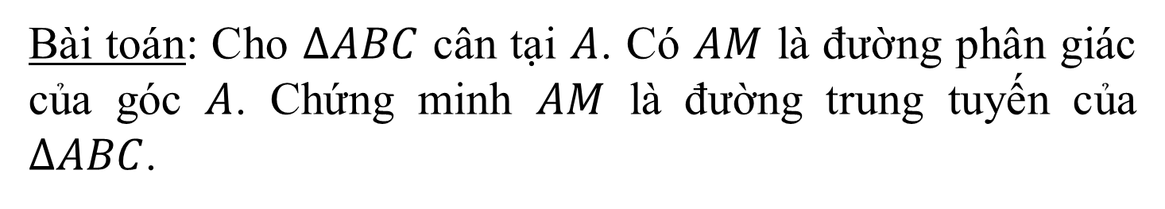
Bài toán: Cho $∆ABC$ cân tại $A$. Có $AM$ là đường phân giác của góc $A$. Chứng minh $AM$ là đường trung tuyến của $∆ABC$.
A
∆ABC cân tại A.
GT
1
2
KL
MB = MC
Chứng minh:
B
M
C
Xét ∆AMB và ∆AMC, ta có:
AB = AC
AM là cạnh chung
Suy ra: ∆AMB và ∆AMC (c-g-c)
Vậy:
* Tính chất: Trong một tam giác cân, đường phân giác xuất phát từ đỉnh đối diện với đáy đồng thời là đường trung tuyến ứng với cạnh đáy.
MB = MC

Slide 7
Thực hành gấp giấy
Cài này a quay video gấp giấy và hoạt động quan sát trực quan tên hình vẽ bằng phần mềm GSP bấm vào hình sao phía dưới

Slide 8
Định lý: Ba đường phân giác của một tam giác cùng đi qua một điểm. Điểm này cách đều ba cạnh của tam giác đó.

Slide 9

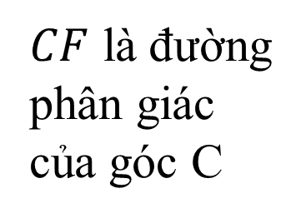

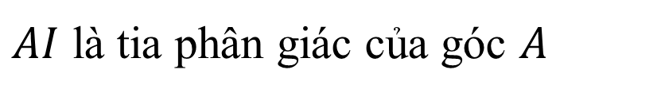

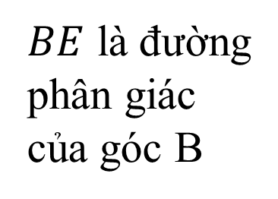
$AI$ là tia phân giác của góc $A$
A
L
K
F
E
$$IL=IK$$
.
I
B
C
$$IL=IH$$
$$IK=IH$$
H
$BE$ là đường phân giác của góc B
$CF$ là đường phân giác của góc C

Slide 10
Em hãy điền vào chỗ trống để hoàn thành bài chứng minh sau:
A
L
K
Vì I thuộc tia phân
giác BE của góc
E
F
=> IH =
phân giác của 1 góc)
(tính chất tia
(1)
.
Tương tự:
I
= IL
(2)
B
C
= IH
Từ (1) và (2) => IL
=
H
góc)
(tính chất tia
phân giác của một
=> I thuộc tia phân
giác góc
Hay AI là tia phân
giác của góc A.
Em đã trả lời đúng.
Trả lời
Xóa
Trả lời
Xóa
Tiếc quá em trả lời chua đúng.
Em hãy hoàn thành câu hỏi trước khi tiếp tục.
Your answer:
You answered this correctly!
You did not answer this question completely
Em hãy thử lại.
The correct answer is:

Slide 11
A
L
K
F
E
.
I
B
C
H
Chú ý : Điểm I cách đều ba cạnh tam giác ABC nên I là tâm đường tròn nội tiếp tam giác ABC (đường tròn tiếp xúc với ba cạnh tam giác ABC ).

Slide 12
Điểm I trong hình bên là giao điểm của ba đường phân giác trong tam giác MNP, đúng hay sai?
M
A)
Đúng
B)
Sai
.
I
N
P
Em đã trả lời đúng.
Trả lời
Xóa
Trả lời
Xóa
Tiếc quá em trả lời chua đúng.
Your answer:
You answered this correctly!
You did not answer this question completely
The correct answer is:
Em hãy hoàn thành câu hỏi trước khi tiếp tục.

Slide 13
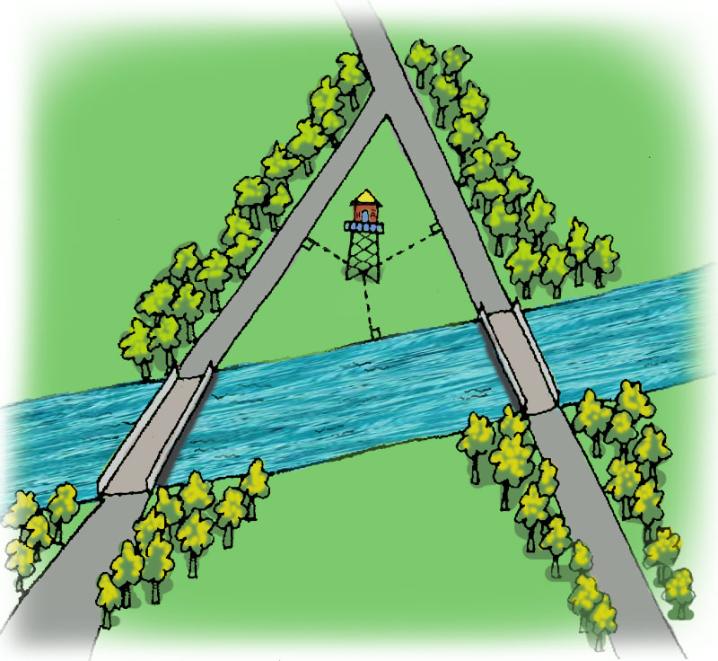
Bài tập 2: (Bài 43/Sgk-73)
Có hai con đường cắt nhau và cùng cắt một con sông tại hai địa điểm khác nhau.
Hãy tìm một địa điểm để xây dựng một đài quan sát sao cho các khoảng cách từ đó đến hai con đường và đến bờ sông bằng nhau.
Có tất cả mấy địa điểm như vậy?
1
2

Slide 14
A
§µi quan s¸t
1
2
.
C
B

Slide 15
A
§µi quan s¸t
B
C
.
M

Slide 16
A
A
B
C
C
B
M
M

Slide 17
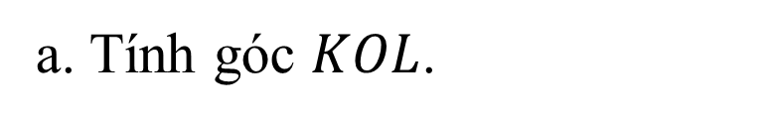

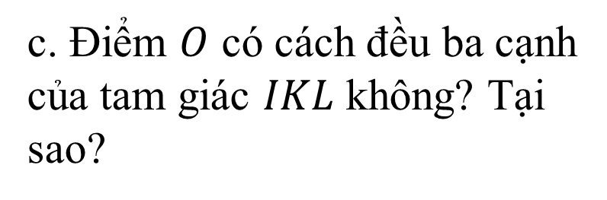

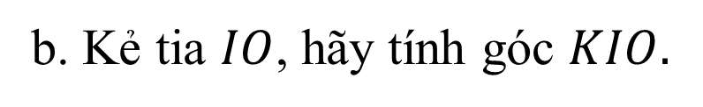

Bài tập 38/Sgk-73: Cho hình 38
a. Tính góc $KOL$.
* Hướng dẫn:
b. Kẻ tia $IO$, hãy tính góc $KIO.$
c. Điểm $O$ có cách đều ba cạnh của tam giác $IKL$ không? Tại sao?
a.
Tính
1
1
(Tổng 3 góc $∆OKL$)
Hình 38
Tính
($KO$, $LO$: tia phân giác của )
Tính
(Tổng 3 góc $∆IKL$)

Slide 18
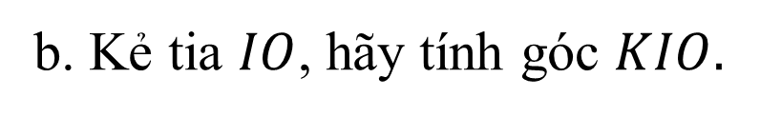
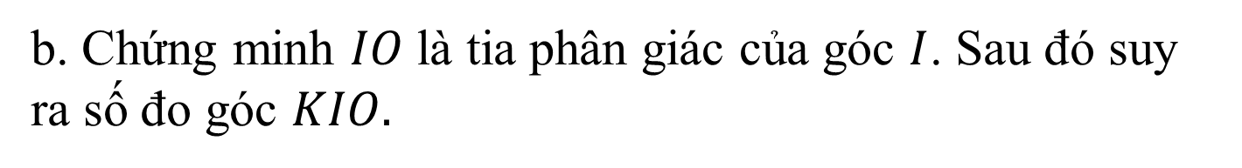
Bài tập 38/Sgk-73: Cho hình 38
b. Kẻ tia $IO$, hãy tính góc $KIO.$
c. Điểm $O$ có cách đều ba cạnh của tam giác $IKL$ không? Tại sao?
1
1
Hình 38
* Hướng dẫn:
b. Chứng minh $IO$là tia phân giác của góc $I$. Sau đó suy ra số đo góc $KIO.$

Slide 19


DẶN DÒ:
Về nhà:
➢ Học thuộc tính chất và định lý trong bài.
➢ Luyện tập vẽ các đường phân giác trong một tam giác.
➢ Làm bài tập 36, 37, 38, 39, 40, 41/Sgk-72,73 chuẩn bị cho tiết sau “Luyện tập”.

